Slide 1
Jak na zdroje a metodologii
Komunikace mezi kulturami 2015

Slide 2
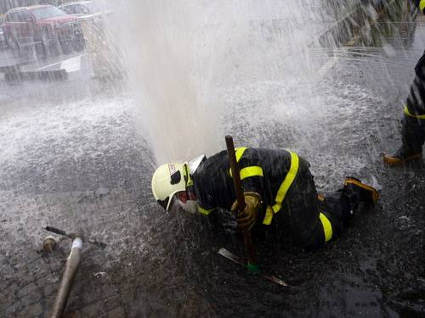
Kde hledat odbornou literaturu?
snažit se získat informace z internetu je jako napít se vody z hydrantu

Slide 3
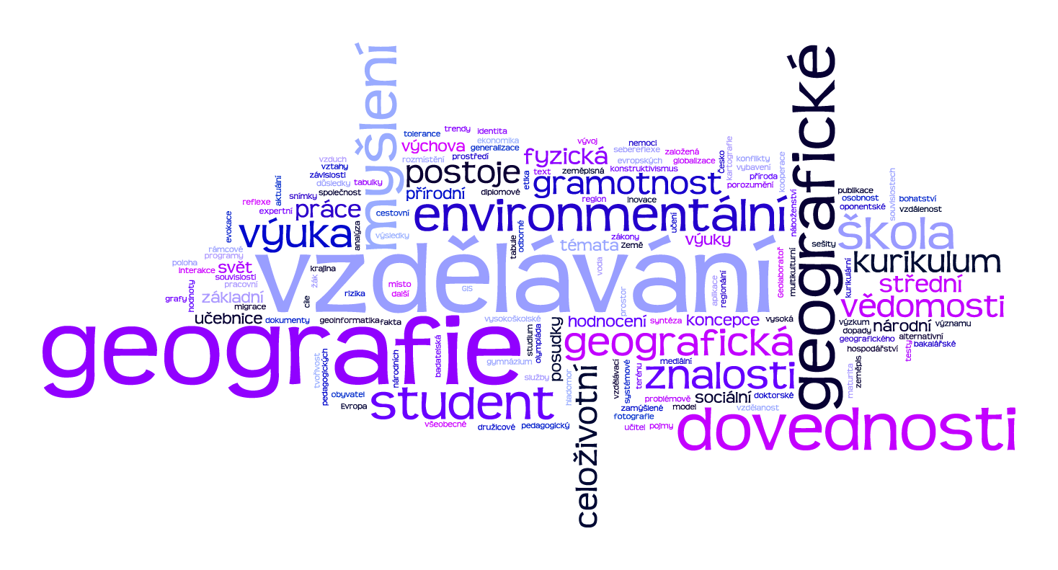
Jak vybírat?
maximální počet relevantních článků je soustředěn v minimálním počtu časopisů
recenzované časopisy

Slide 4
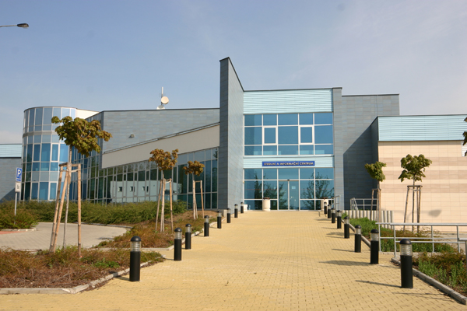
Kde hledat odbornou literaturu?
na SICu!
www.sic.czu.cz
http://infozdroje.sic.czu.cz/

Slide 5
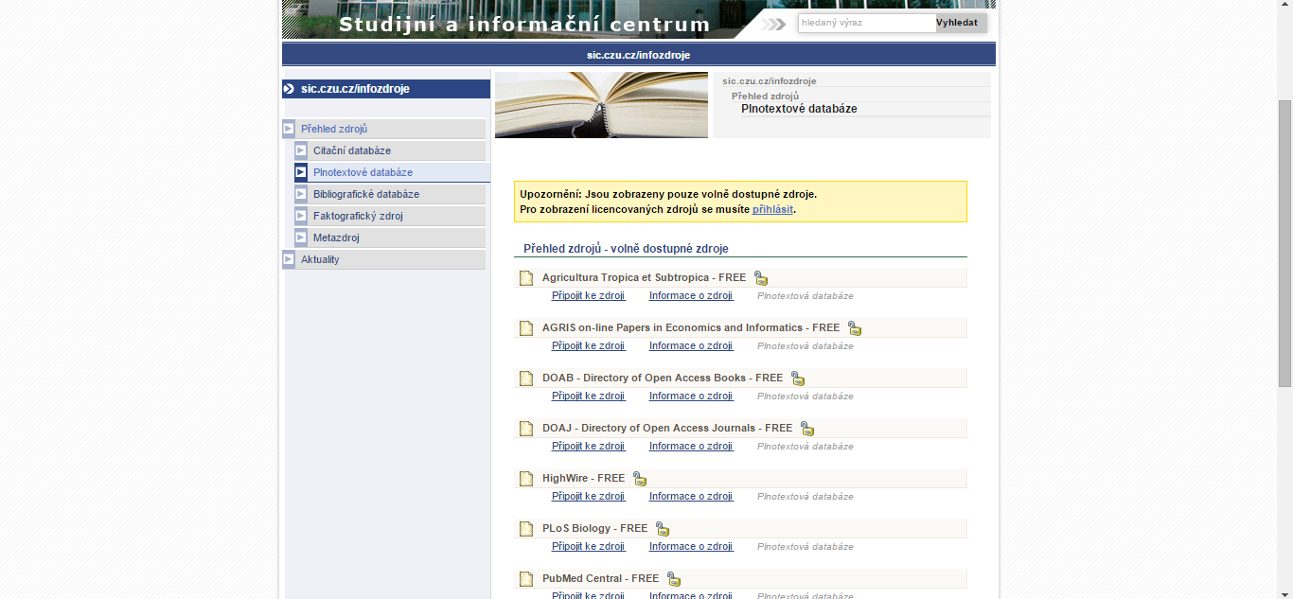
SIC Infozdroje
přihlášení jako do moodlu/IS

Slide 6
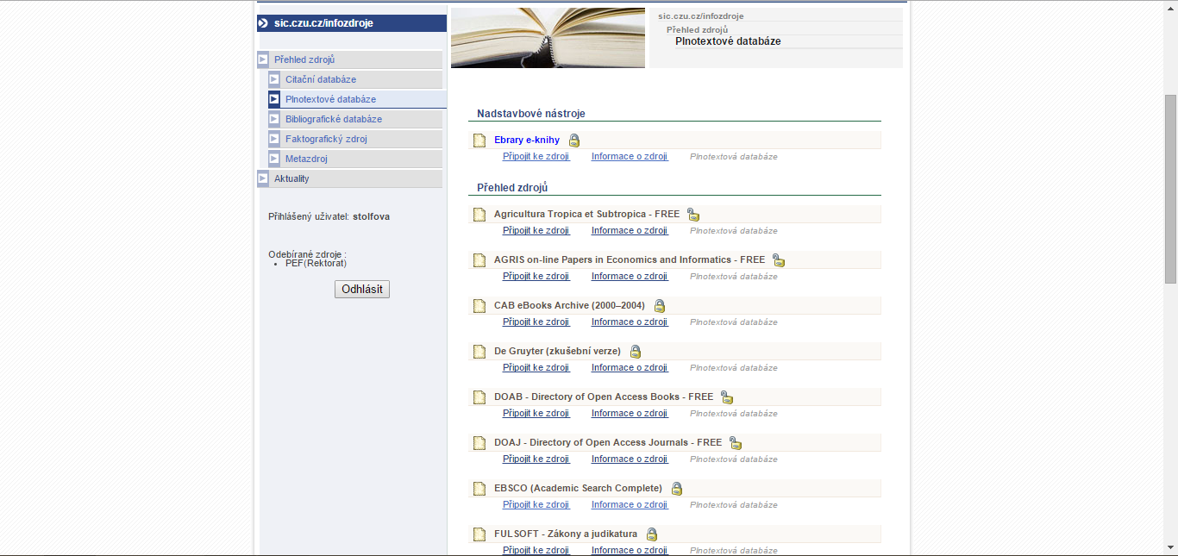
SIC Infozdroje
pohyb v plnotextových databázích
Ebrary e-knihy či EBSCO

Slide 7
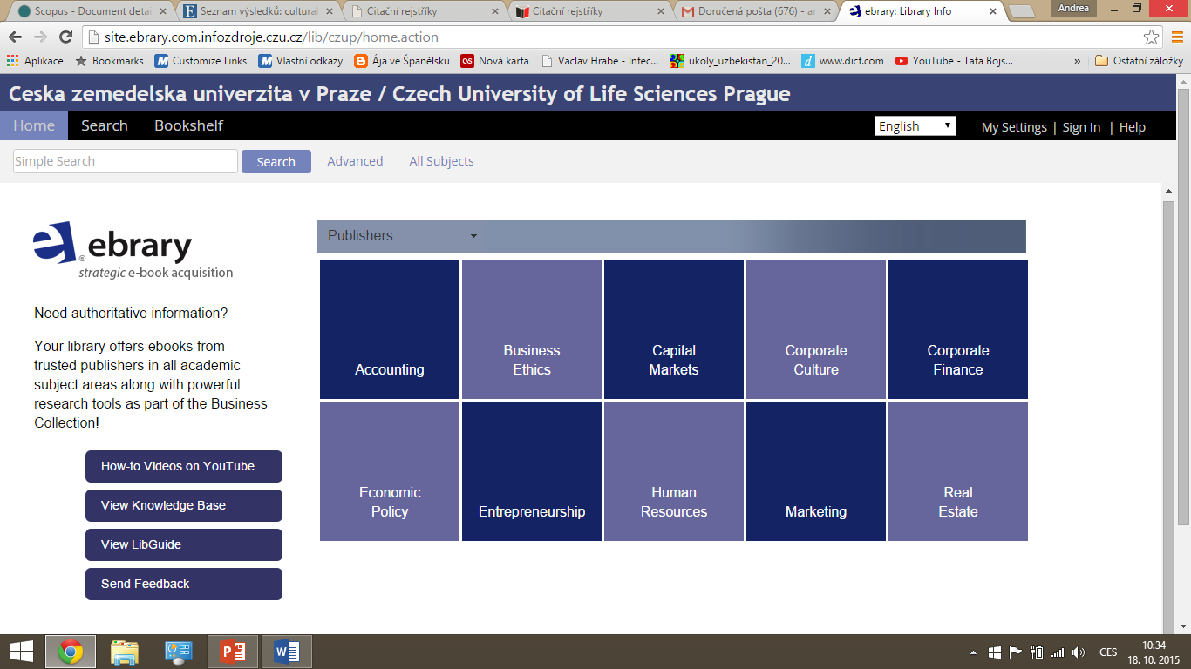
SIC Infozdroje – Ebrary e-knihy
lze vyhledávat již hned či vybrat oblast, kterou se chcete zabývat

Slide 8
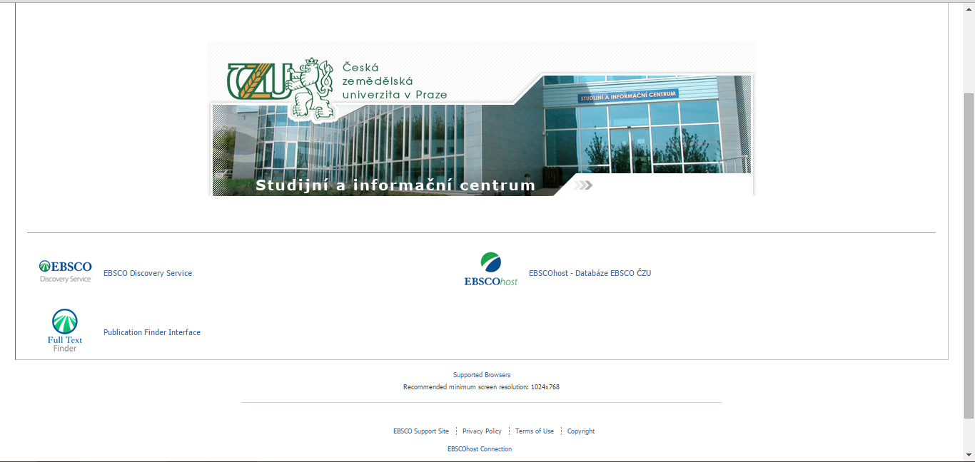
SIC Infozdroje – EBSCO
přejděte klikem na EBSCO Discovery Service

Slide 9
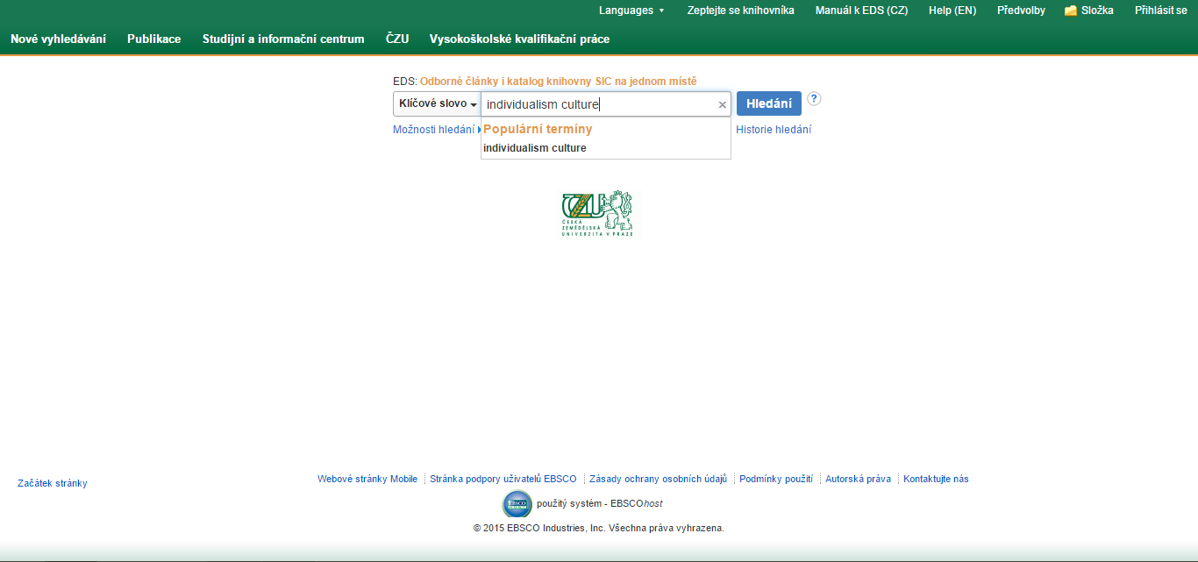
SIC Infozdroje – EBSCO
zadejte klíčové/á slovo/a

Slide 10
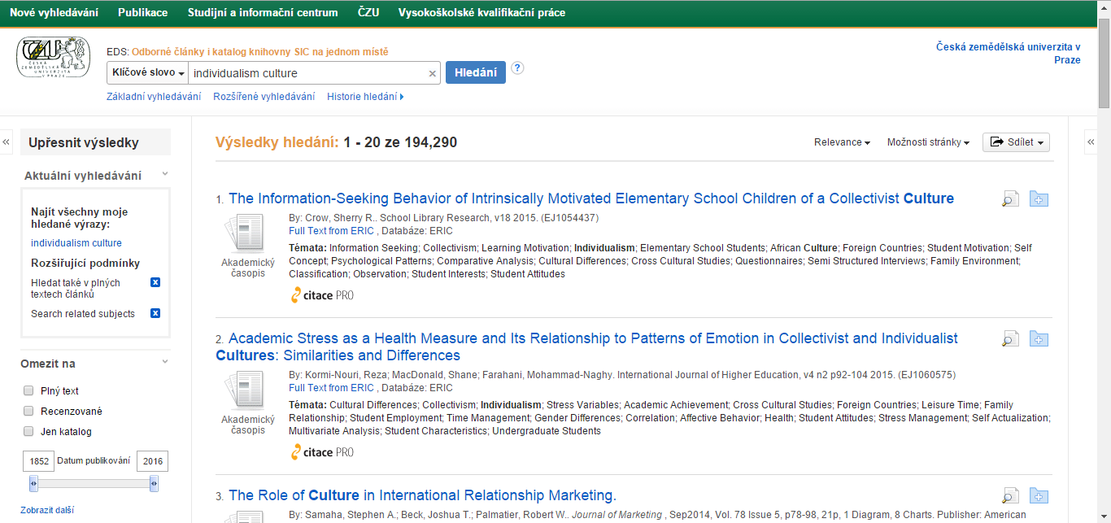
SIC Infozdroje – EBSCO
výsledek hledání najde počet nalezených výsledků k vašemu zadanému klíčovém slovu
vlevo „upřesnit výsledky“ můžete zadat vaše upřesňující požadavky a „výsledky hledání“ si dále odfiltrovat

Slide 11
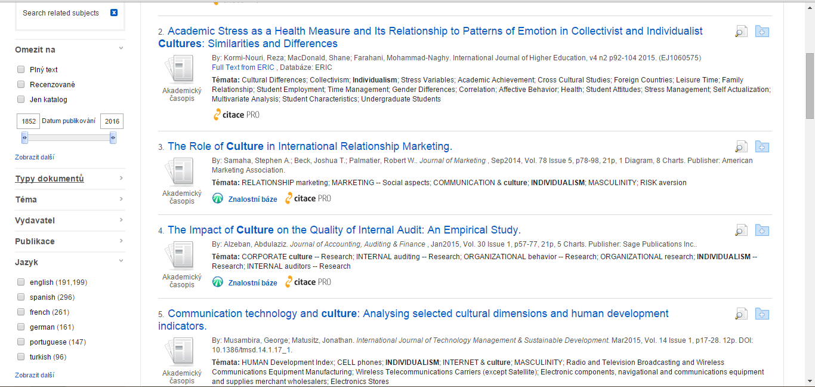
SIC Infozdroje – EBSCO
výsledky můžete omezit na plné texty, dále např. jazyk
určit si časové rozmezí, kdy byl daný článek vydán

Slide 12
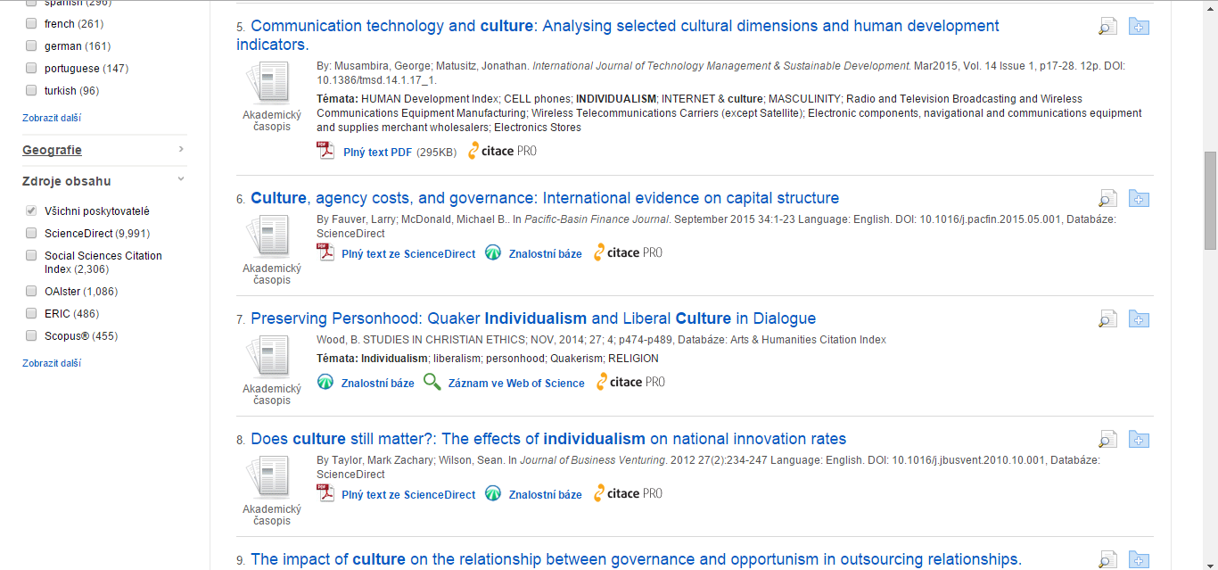
SIC Infozdroje – EBSCO
„zdroje obsahu“ říkají, v jakém zdroji/časopisu/poskytovateli se vaše klíčové slovo nejvíce vyskytuje
slouží k tomu, že už se pak můžete zaměřit jen na jeden zdroj a vyhledávat pouze v něm

Slide 13
Další databáze
Infozdroje SIC - ProQuest, J-Stor (zemědělské)
SIC kurzy http://www.sic.czu.cz/cs/?r=5449
MLP http://www.mlp.cz/cz/sluzby/databaze-v-knihovne/
NKP http://skc.nkp.cz/
i strejda Google https://scholar.google.cz/
books.google.com
theses.cz

Slide 14
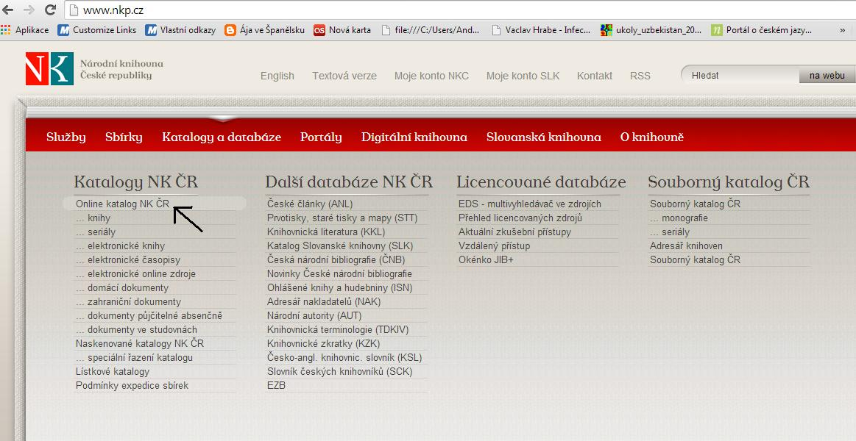

Slide 15
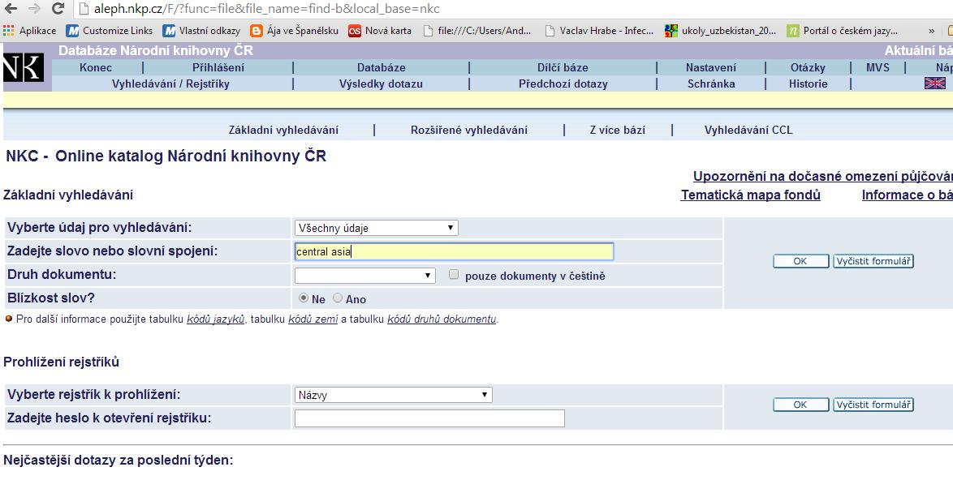

Slide 16
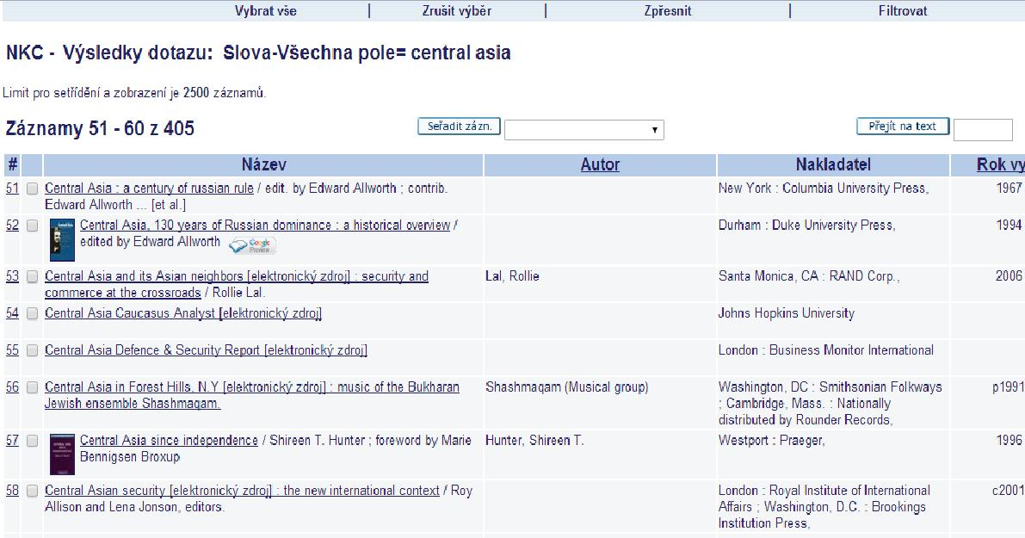

Slide 17
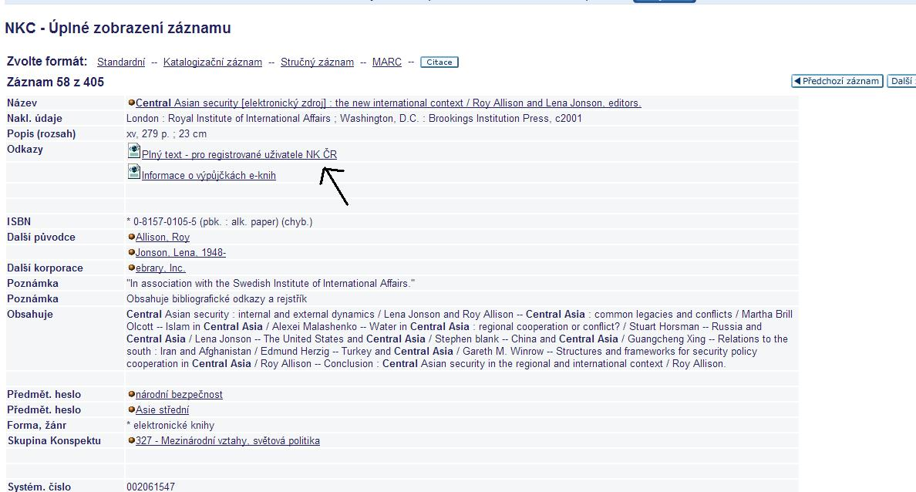

Slide 18
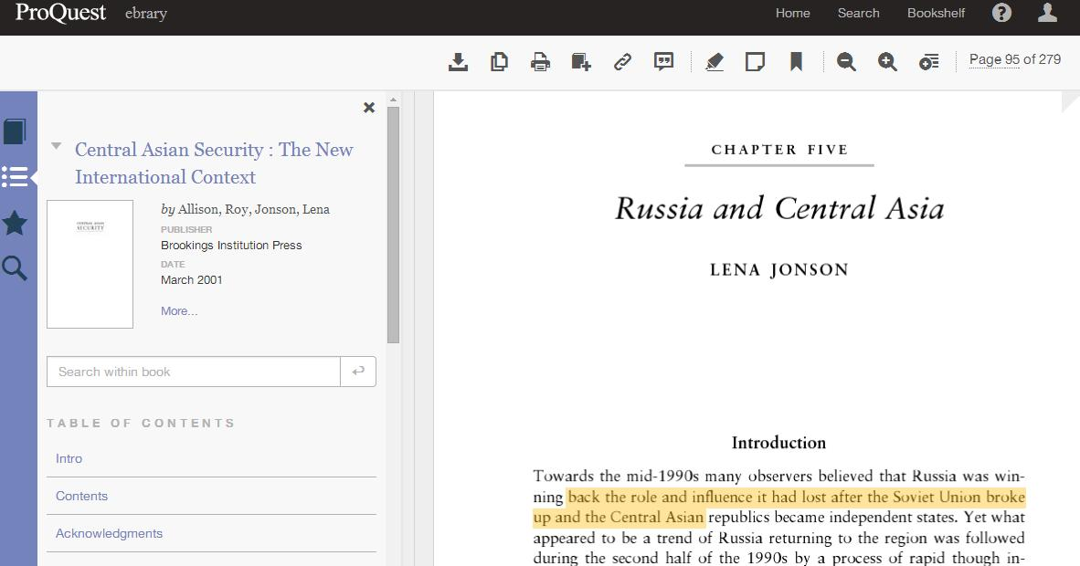

Slide 19
Metodologie - KVL
seminárka - alespoň 1 respondent + adekvace metod (=výhody a nevýhody výzkumu)
jeden z typů - rozhovor (rozdíl v určení důležitosti otázek)
řízený
neřízený
polořízený

Slide 20
Tipy a triky k vedení rozhovorů
příprava otázek
představit účel výzkumu, čeho se rozhovor bude týkat
k prolomení ledů a větší důvěře je dobré něco říct o sobě
být přirozený, poslouchat!
sondy v rukávu (to je velmi zajímavé, můžete mi o tom říct více? nebo jen pomlka nebo zopakovat odpověď a respondent něco doplní)
řazení otázek, citlivé na konec
anonymita, nahrávání rozhovoru
nelze se připravit na vše
zaslat práci, když bude respondent chtít
čtivá, kvalitní práce http://www.hks.re/wiki1/doku.php?id=aktivni_fotbalovi_fanousci

